Slide 1
语文有用吗？
第一课

Slide 2
高中语文学习的要求
了解你自己。
“够一够”。
硬件：积累本（日记本）、错题本、古汉语词典、现代汉语词典、语文基础知识手册。
软件：养成好习惯——认真写字、每日古诗文、读书笔记、自主作业、勤学善问、随手积累和记录、每周一文（运用积累）等。

Slide 3
语文的构成
听
说
读
写

Slide 4
语文的核心：阅读与写作
字词
句子
段落
篇章——内容、主旨、结构、语言表达

Slide 5
语文有用吗？

Slide 6
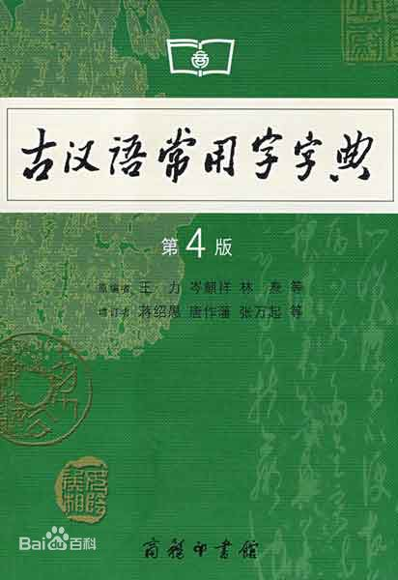
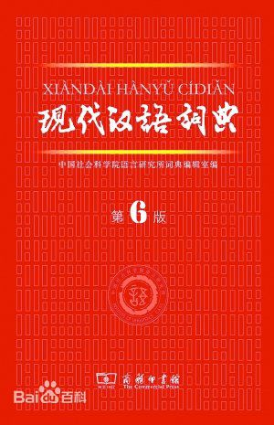

Slide 7
